Slide 1
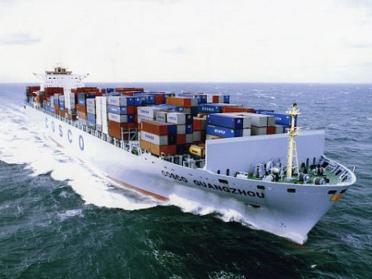
KTL GLOBAL LOGISTICS CO.,LTD.
케이티엘 글로벌 로지스틱스㈜
Notes:
표지

Slide 2
목차
회사소개
사무소
글로벌 네트워크
조직도

Slide 3
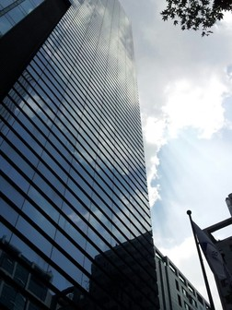
회사 소개
회사명 : 케이티엘 글로벌로지스틱스㈜
대표이사 : 이봉수
주소 : 서울시 금천구 가산디지털2로98,
롯데IT캐슬 2동 1109호
전화번호: 02)749-1639
팩스번호: 02)749-1630
E-mail : logistics@ktlintl.co.kr
설립 및 연혁 : 2002년 10월 01일(케이티엘인터내셔널 설립)
2014년 8월 물류팀->케이티엘 글로벌로지스틱스㈜ 분사
2010년 3월 QINGDAO OFFICE 설립
2012년 6월 KTL VINA 설립(HOCHIMINH OFFICE)
2014년 3월 하노이 지사 설립 (HANOI OFFICE)
2018년 10월 AEO(종합물류인증기업) 가입<관세청공인>
조직원 : 서울본사13명, 베트남지사 15명

Slide 4
사무소 현황
 | 주 소
SEOUL HEAD OFFICE | 2-No.1109, GASAN DIGITAL 2-RO, GEUMCHEON-GU, SEOUL,KOREA TEL: 82 2 749 1639
HOCHIMINH BRANCH | 5TH FLOOR, LTA BUILDING 15 DONG DA, W.2, TAN BINH DIST., HCM TEL: 84 28 3848 9924
HANOI BRANCH | RM 502, 180 HOANG NGAN ST., TRUNG HOA WARD, CAU GIAY DIS., HA NOI, VIETNAM TEL: 84 24 6282 0016
CHINA BRANCH | RM428 SHANDONGGAOSU BLDG, 99# JIAFUZHOUNAN ROAD, QINGDAO, CHINA TEL: 86 532 8077 5552

Slide 5
서울 본사 조직도
대표이사
이봉수
본사총괄
김상훈 부장
업무팀장
윤혜진 차장
영업팀장
김창훈 차장
영업팀
정건수 과장
영업팀
정승교 사원
업무팀
전진영 대리
업무팀
노유영 주임
업무팀
이서우 주임
업무팀
김경혜 사원
업무팀
최원희 사원
회계팀
황은진 대리
영업팀
박성현 사원

Slide 6
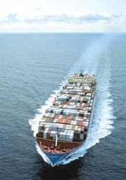
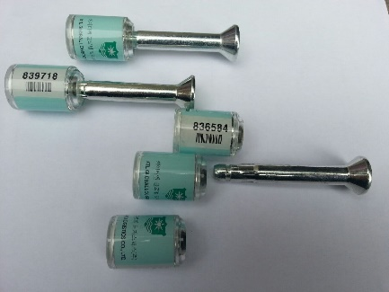
주요업무
해상 수입
ONE-STOP SERVICE
통관, 해상운송, 육상운송, 보험 등의 일괄진행
LCL / FCL 컨테이너 서비스 제공
주요 거래 선사
- 미주 : MSC, CMA
- 유럽, 지중해 : MSC, HYUNDAI
- 중남미 : MSC, CMA
- 아시아 : KMTC, HEUNG-A, SINOKOR, DONGJIN, PANCON
해상수입
WORLD WIDE NETWORK 에 의한 ON-TIME 선적
CARGO 체크 및 SCHEDULE 관리
세분화된 수입신고 제도를 통한 빠른 통관 운용.
(입항전 신고, 반입전신고, 부두직통관, 보세운송통관) (도난방지를 위한 당사만의 자체 SEAL 제작)

Slide 7

주요업무
항공수출, 수입
WORLD WIDE EXPORT & IMPORT SERVICE
CARGO PICK UP, DOOR DELIVERY SERVICE
효율적인 해상,항공 연계 운송
-AIR & SEA, SEA & AIR
삼국간 서비스
전세계 중요포트를 중심으로 삼국간
화물을 진행
( ON-TIME ISSUED SWITCH B/L)

Slide 8
업무강점
책임감 있는 물류
서비스
경험이 풍부하고 전문적인 무역지식의 제공 서비스
당사는 봉제품에 대한 수출입 통관 진행 및 관련서류에 대해 풍부한 지식과 경험을 바탕으로 현업 담당자의 불필요한 시간 낭비를 줄일수 있도록 사전에 가이드를 제공, 원만한 수출입 진행을 도모 하고 있습니다.
저렴한 운송비용 제공 서비스
풍부한 선사 근무 경험과 더불어 각 선사와 깊은 유대관계를 통해 경쟁력 있는 운임을 선사로부터 제공 받고 있으며, 이를 각 고객분들께 제공함으로써 물류비용 절감을 통한 수익증대에 기여 하고 있습니다.
삼국간 화물의 빠른 서류 핸들링 서비스
저희 고객 분들께서 자재 및 완제품의 제삼국 수출입시 저희 지사와 에이전트를 통해 경쟁적인 수출운임 제공 및 수출 선적후 당사가 SWITCH B/L 을 발행. 본사에서 보다 빠르게 수출대금을 회수할수 있도록 신속한 핸들링을 할수 있으며, 지사인원의 철저한 선적 절차의 감독하에 사고 발생을 예방합니다.
사고 발생시 신속한 처리를 우선합니다. 예를 들어 한국-베트남 물류 진행시 한국과는 달리 베트남은 현지 물류시스템이 정확히 자리 잡지 못하였기에 여러 사건 사고가 발생할수 있습니다. 당사는 문제 발생시 화물전달의 신속성을 위해 ‘선해결 후 조율＇을 우선으로 합니다.
안전하며 체계화된
물류 서비스
당사는 베트남 진행의 경우 현지에서 화물 적입후 수출화물 도난을 방지하고 안전한 운송을 위해 당사만의 컨테이너 SEAL 을 자체적으로 제작하여 컨테이너 문을 잠금으로써 화물 유실 방지를 예방합니다.
베트남의 경우 당사의 통관 직원이 직접 통관 및 통관에 대한 가이드를 제공하고 있습니다.
또한 AEO 가입을 통해 관세청으로 부터 인증을 받음으로써 세관 검사율을 낮추고 보다 체계화된 물류서비스를 제공합니다.

Slide 9
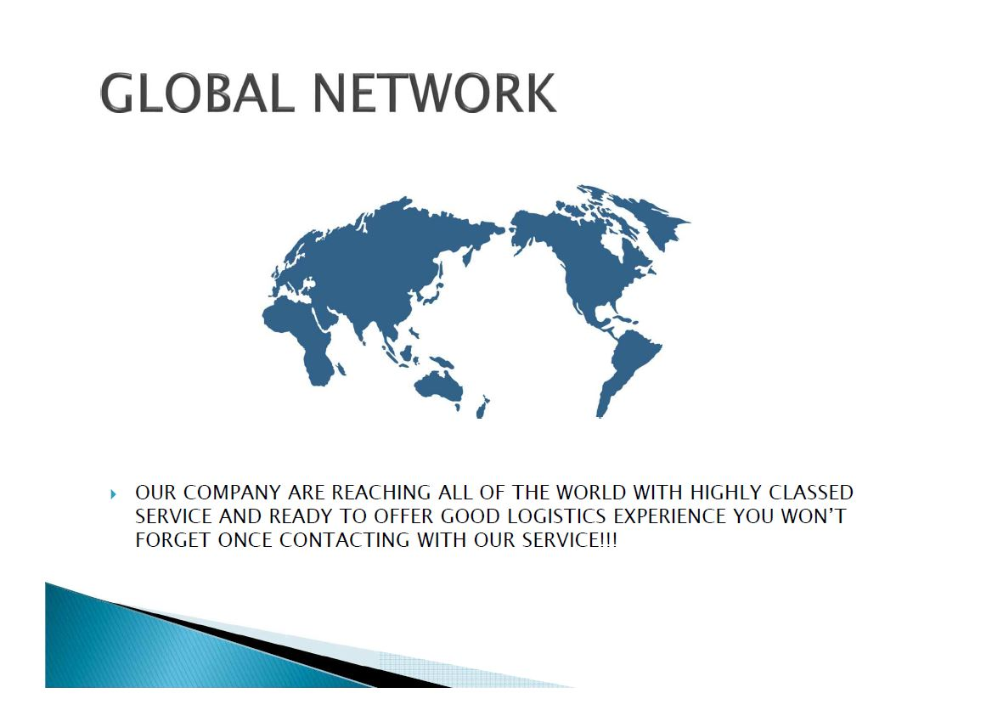

Slide 10
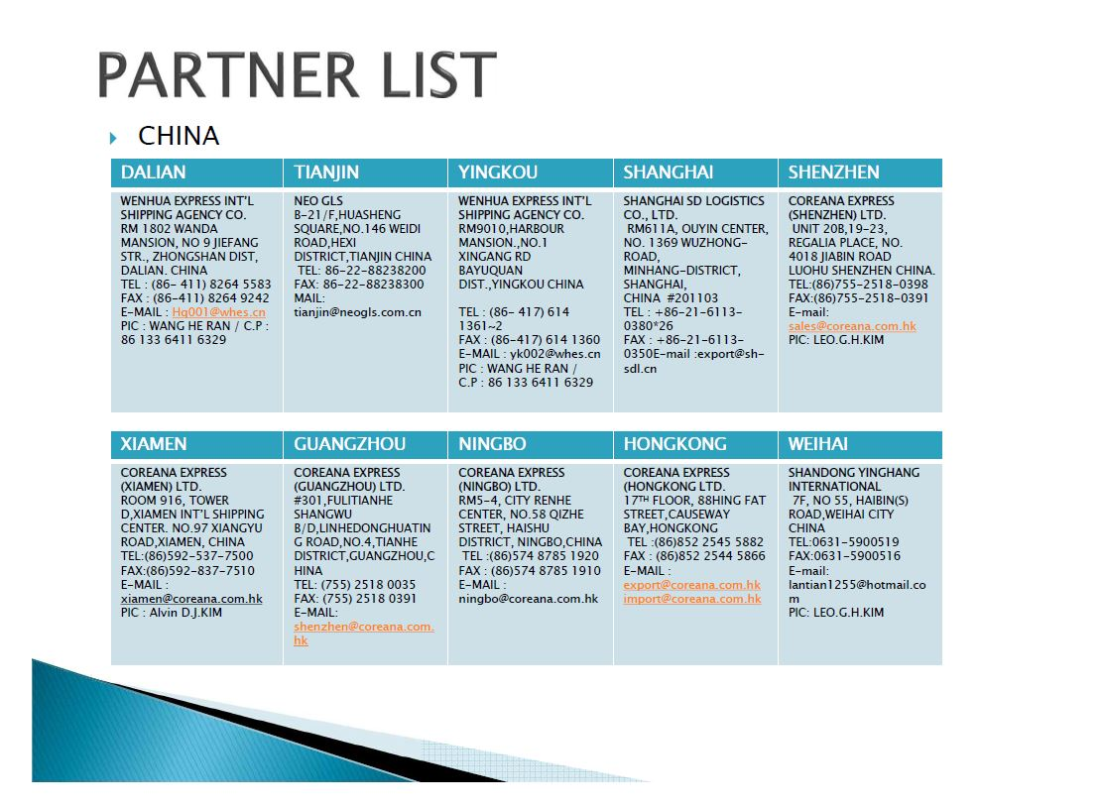

Slide 11
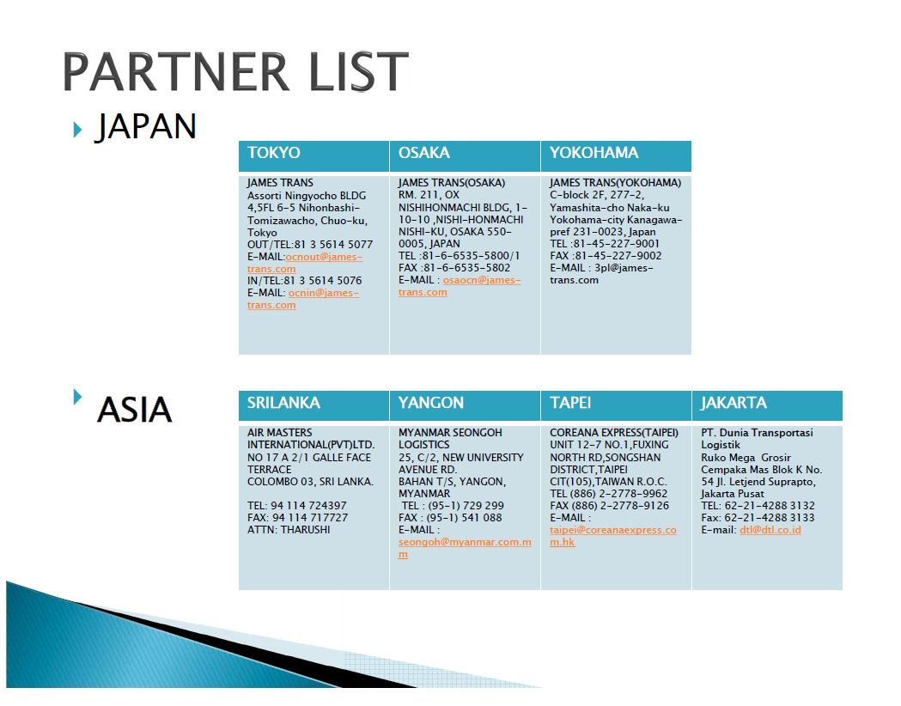

Slide 12
